Slide 1
ỦY BAN NHÂN DÂN QUẬN LONG BIÊN
Trường Mầm Non Hoa phượng
KHÁM PHÁ KHOA HỌC
Đề tài: Cây cần gì để lớn lên và phát triển
Lứa tuổi: Mẫu giáo nhỡ
Giáo viên: Nguyễn Thị Nhinh

Slide 2

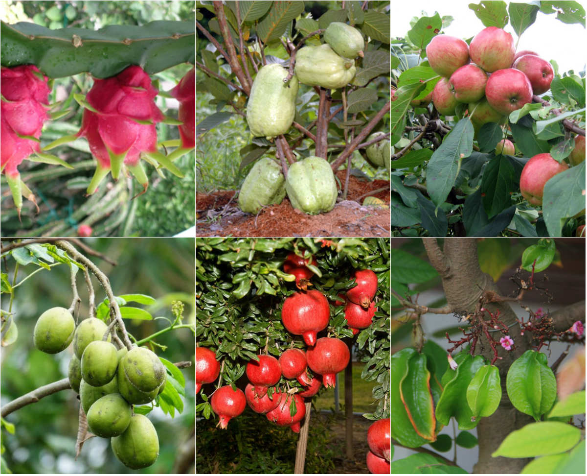
Vườn cây ăn quả

Slide 3
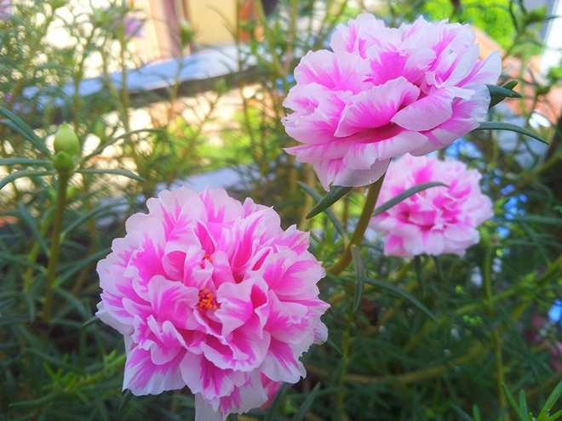
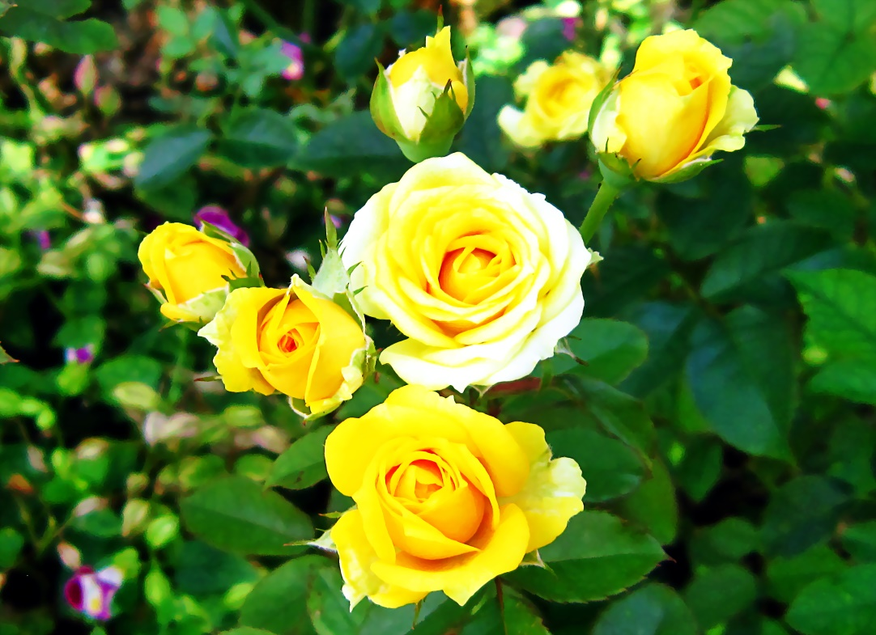
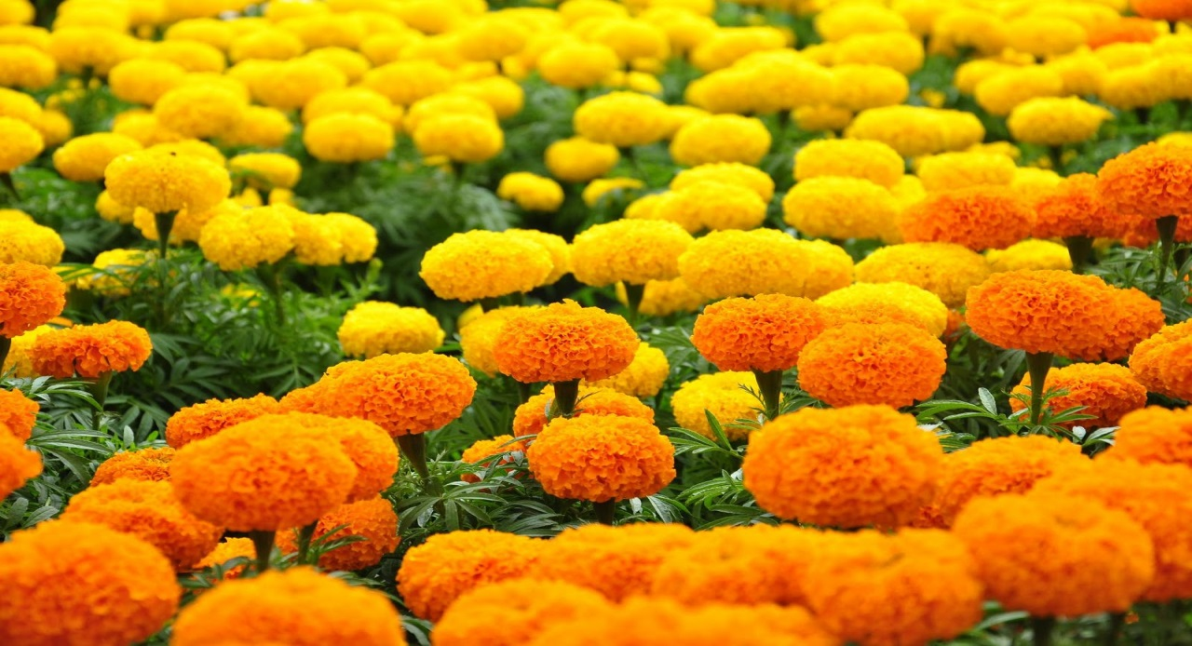
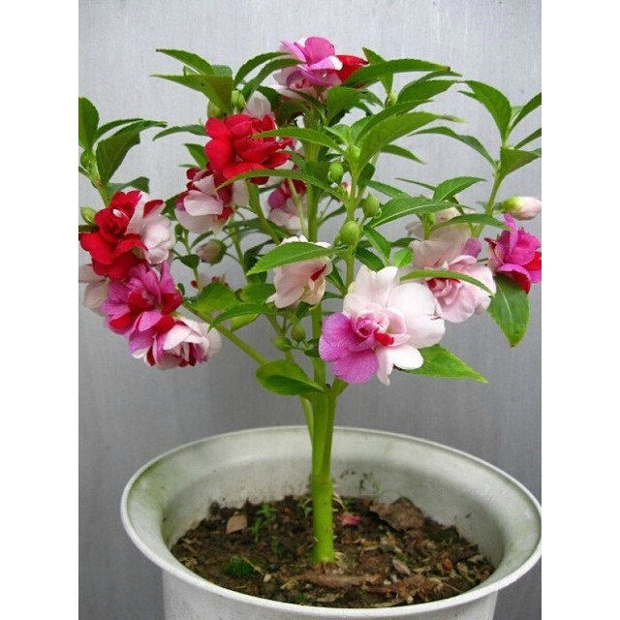
Vườn hoa

Slide 4
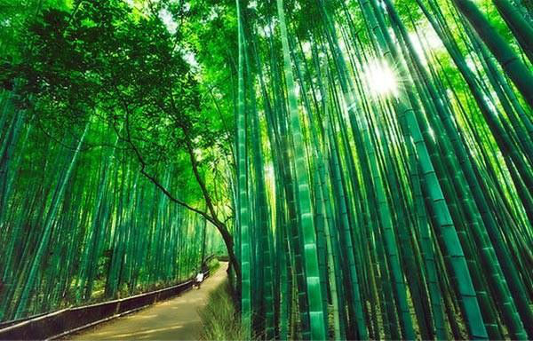

Cây xanh

Slide 5
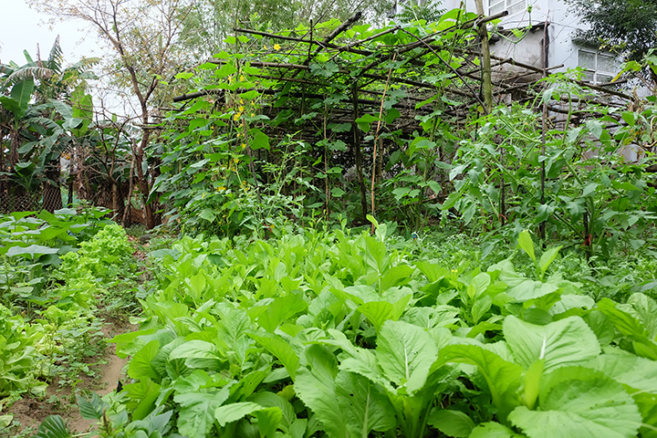
Vườn rau

Slide 6
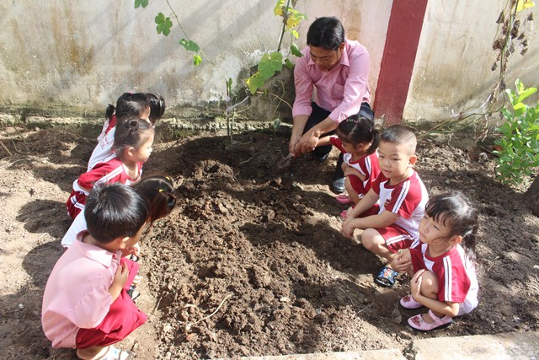
Xới đất

Slide 7
Video xới đất

Slide 8
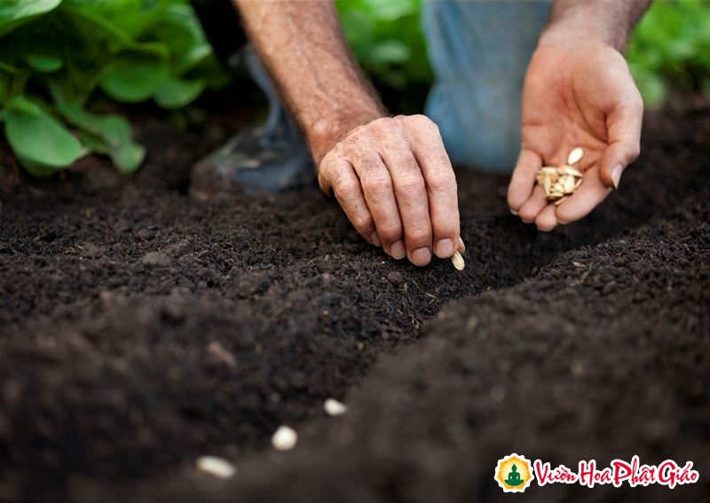
Gieo hạt

Slide 9
Video hạt nảy mầm

Slide 10
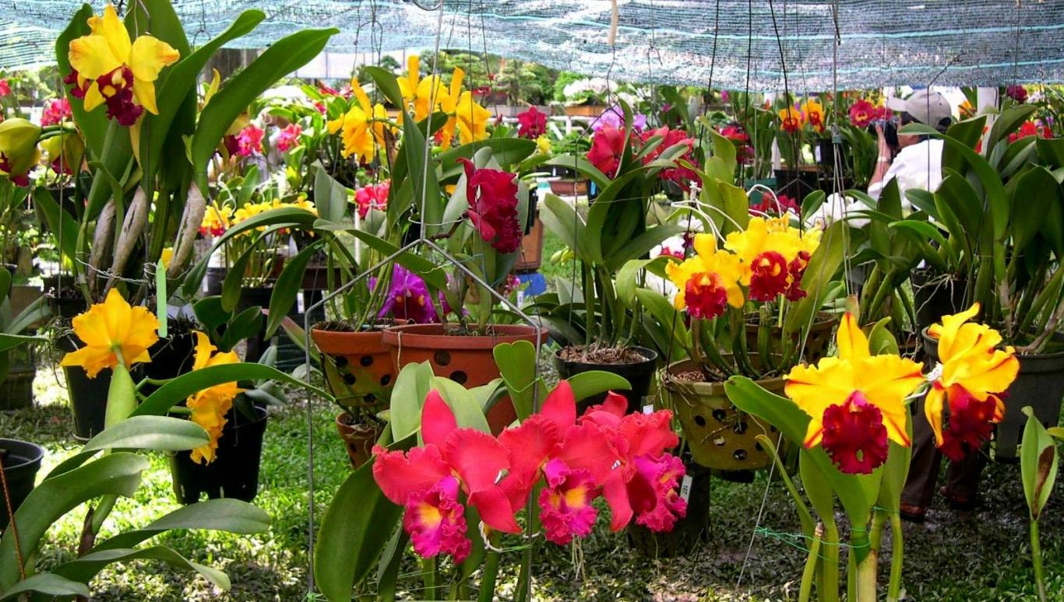
Cây hoa lan

Slide 11
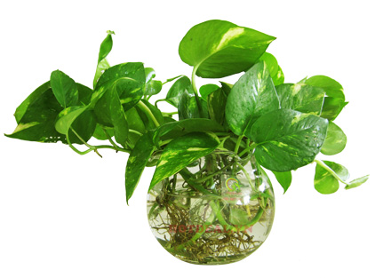
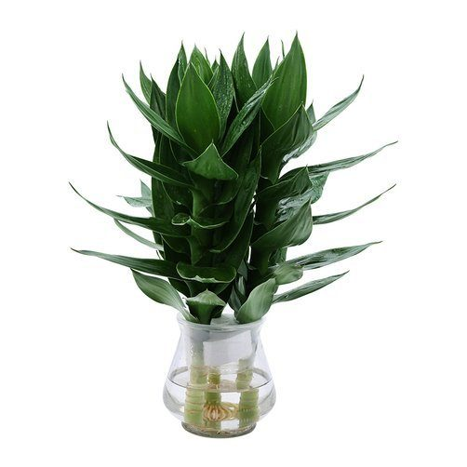
Trầu bà Phát tài

Slide 12
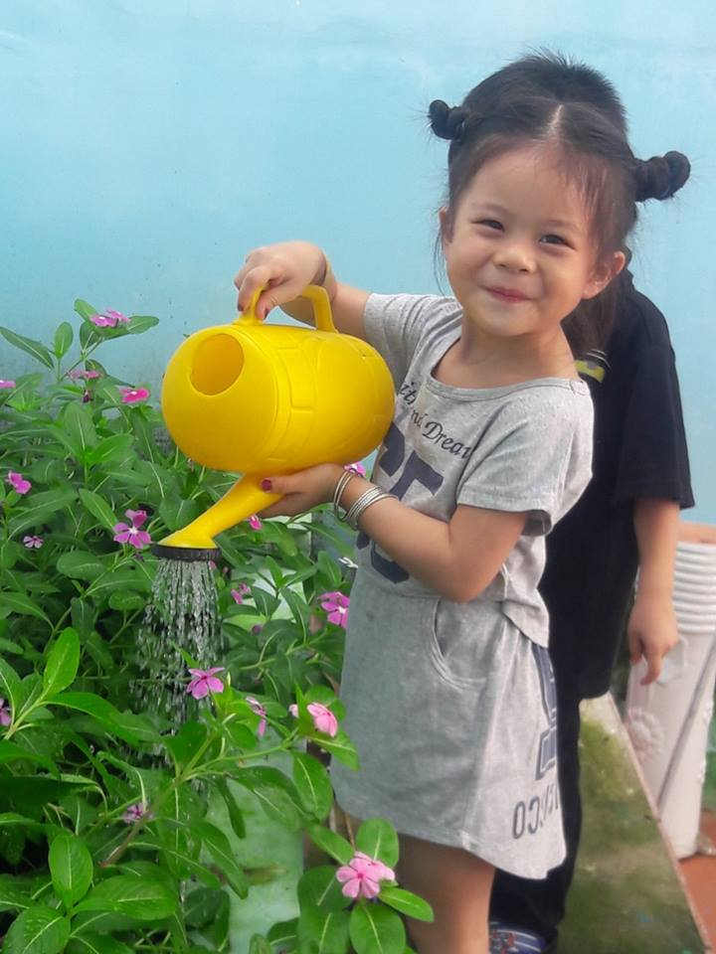

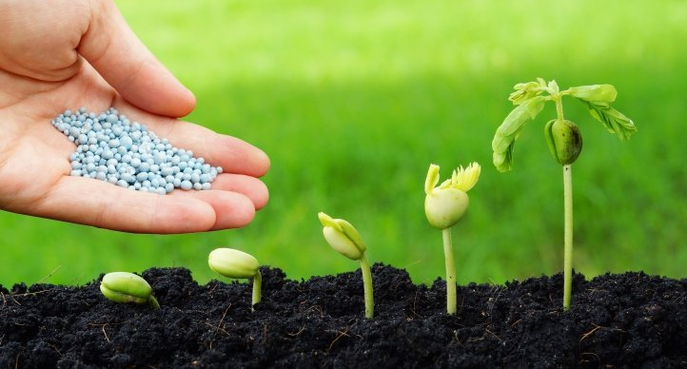
Tưới nước, bón phân, ánh sáng mặt trời

Slide 13
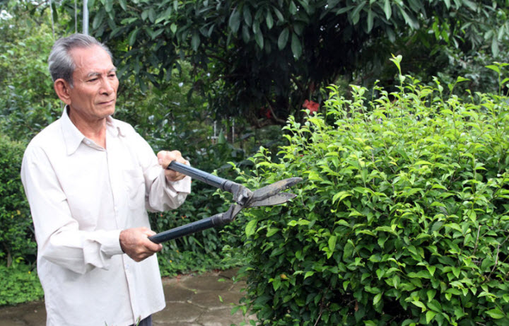
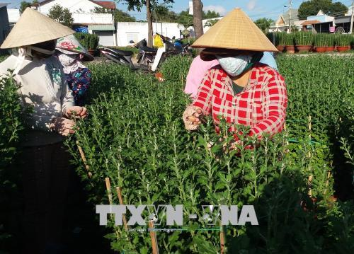
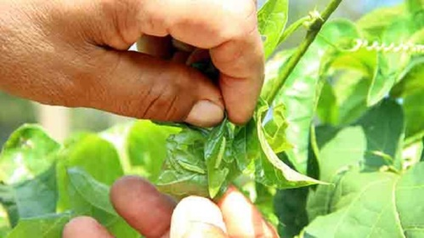
Chăm sóc cây( tỉa cành, bắt sâu)

Slide 14
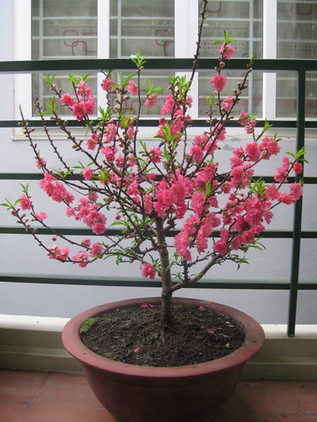
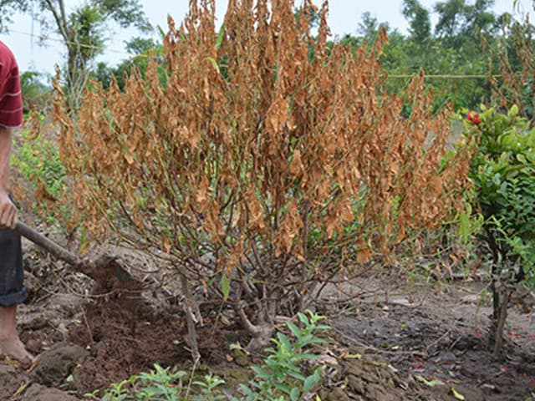
Cây có tưới nước và không tưới nước

Slide 15
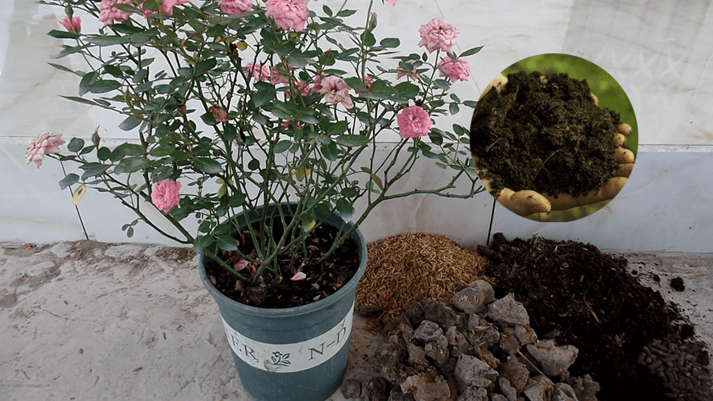
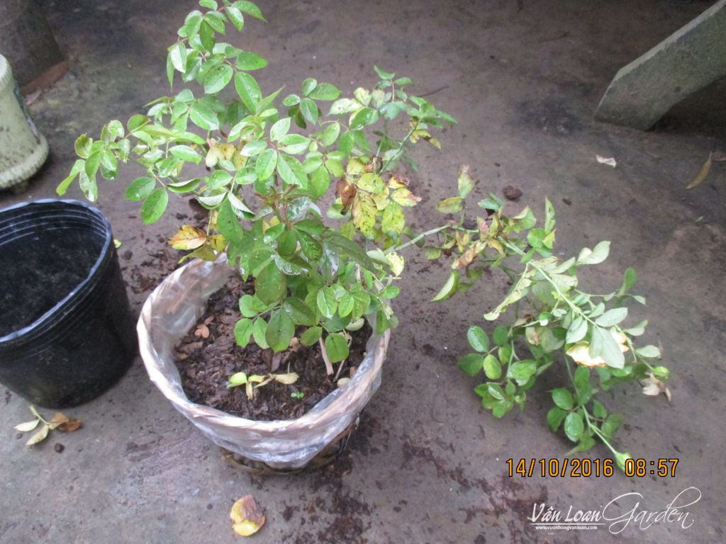
Cây có bón phân và không bón phân

Slide 16
Cây có ánh sáng và thiếu ánh sáng

